Slide 1
算法基础
实验八
宋立康
51255903025@stu.ecnu.edu.cn 计算机楼231

Slide 2
题目
编程实现二叉搜索树，能根据给定字符串（50,20,80,null,null,60,90,null,null,null,100）构建对应二叉搜索树，实现二叉搜索树的各种操作，包括先序遍历、取最小值、取最大值、搜索节点、获取前驱节点以及获取后驱节点。
中序遍历、前序遍历、后序遍历
选择合适的数据规模，计算二叉搜索树在不同数据量下查询操作的所需时间。
思考题：对比二叉搜索树、顺序访问和散列表的性能。

Slide 3
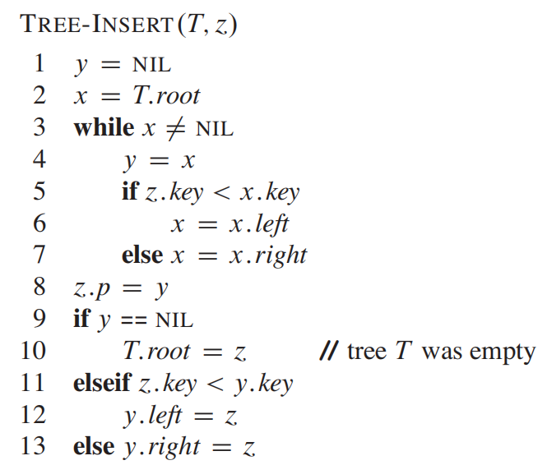
插入操作
Insert(T, z)
从树根开始，找z
在原本z应该出现的位置插入新节点

Slide 4
二叉树的遍历
以线性时间复杂度按序输出二叉树中的关键字.
中序遍历（inorder tree walk）
先序遍历（preorder tree walk）
后序遍历（postorder tree walk）
Inorder-Tree-Walk(x)
if x ≠ NIL
Inorder-Tree-Walk(left[x])
print key[x]
Inorder-Tree-Walk(right[x])
T(n) =
T(k) +
T(n – k) + d

Slide 5
先序和后续遍历
preorder-Tree-Walk(x)
if x ≠ NIL
print x.key
preorder-Tree-Walk(x.left)
preorder-Tree-Walk(x.right)
postorder-Tree-Walk(x)
if x ≠ NIL
postorder-Tree-Walk(x.left)
postorder-Tree-Walk(x.right)
print x.key

Slide 6
最大关键字元素和最小关键字元素
Find-min.
从根节点出发，一直往左走，走到最远处
Find-MAX.
从根节点出发，一直往右走，走到最远处
复杂度：O(h)
Tree-Minimum(x)
while x.left ≠ NIL
x = x.left
return x
Tree-Maximum(x)
while x.right ≠ NIL
x = x.right
return x

Slide 7
查找后继Successor
Tree-Successor(x)
if x.right ≠ NIL
return Tree-Minimum(x.right)
y = x.p
while y ≠ NIL and x == y.right
x = y
y = y.p
return y
15
6
18
3
y
7
17
8
后继（Successor）：按照中序遍历进行搜索的下一节点。
x
2
4
13
Successor(13)
9

Slide 8
查找前驱Predecessor
Tree-Predecessor(x)
if x.left ≠ NIL
return Tree-Maximum(x.left)
y = x.p
while y ≠ NIL and x == y.left
x = y
y = y.p
return y
15
6
18
3
y
7
17
8
前驱（Predecessor）：按照中序遍历进行搜索的前一节点。
x
2
4
13
Predecessor(17)
9

Slide 9
代码示例
代码示例

Slide 10
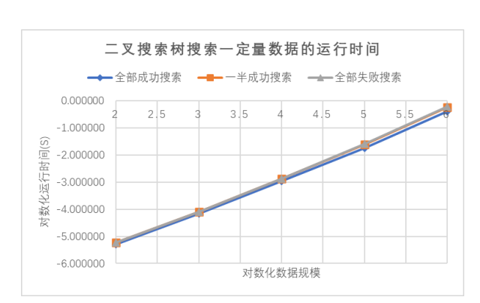
实验分析-不同数据量
查找时间跟输的高度相关，高度+1，数据量（约）*2。（平衡、链式）
跟在哪里能查到有关（最远、中间、开头、查不到）
注：应该是不同数据量的树，而不是查找不同数据量
来自某同学的实验报告

Slide 11
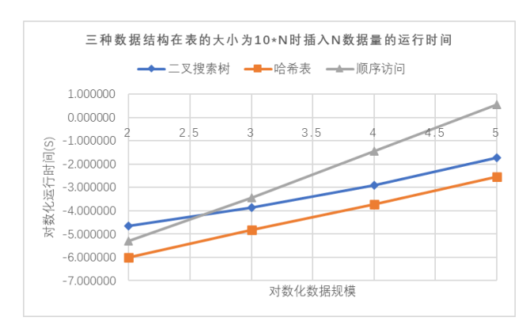
实验分析-不同数据结构
注：顺序访问插入直接放最后就行了
来自某同学的实验报告

Slide 12
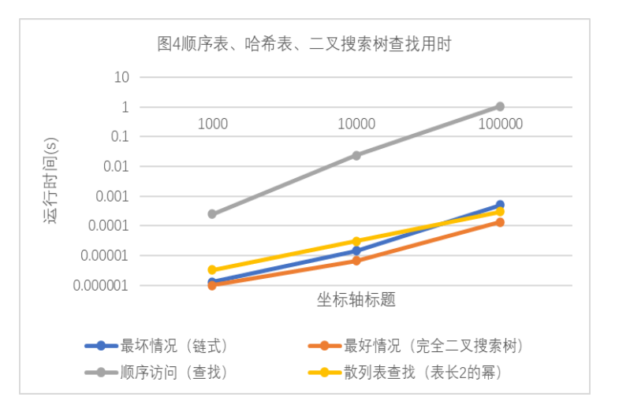
实验分析-不同数据结构
来自某同学的实验报告

Slide 13
代码习惯

Slide 14
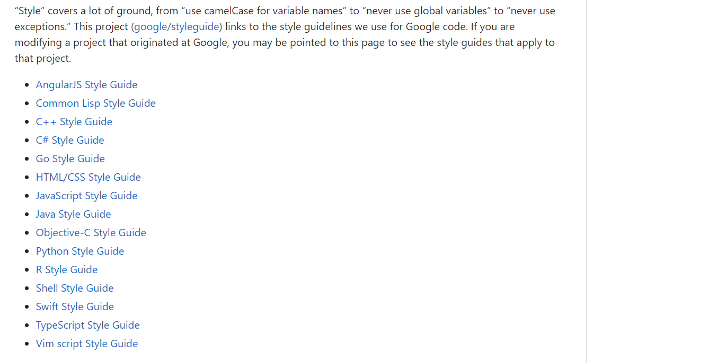
代码格式和习惯
https://github.com/google/styleguide

Slide 15
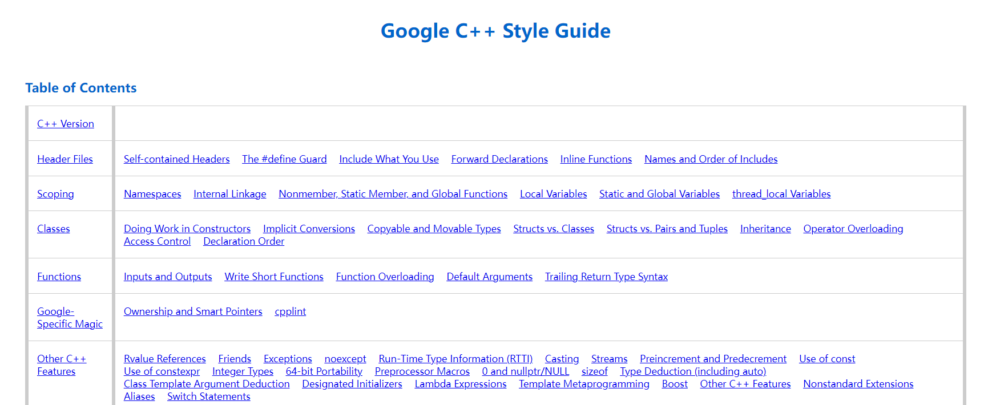
代码格式和习惯
https://github.com/google/styleguide

Slide 16
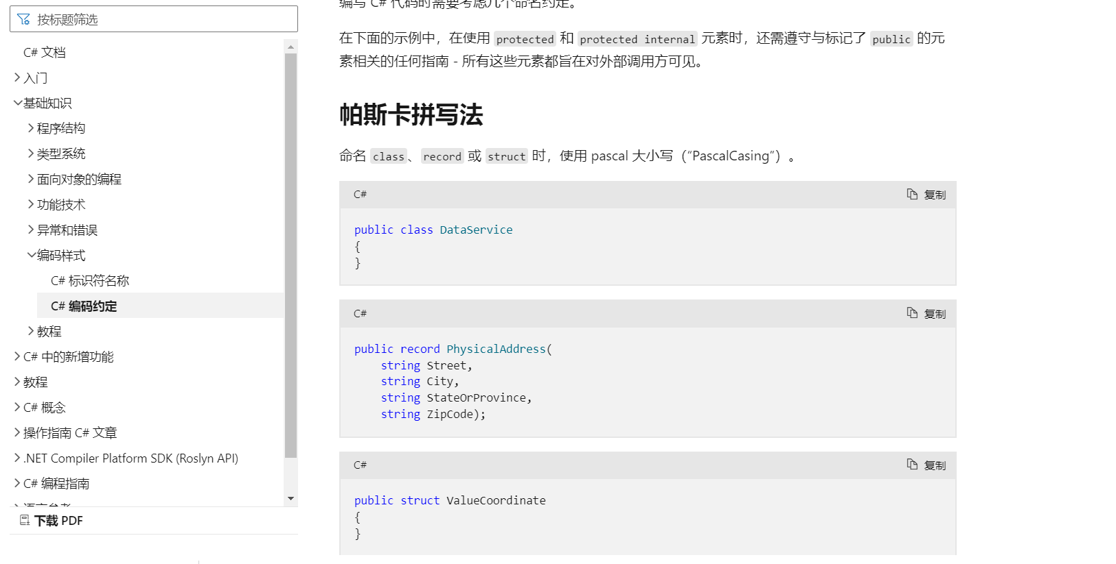
代码格式和习惯
https://learn.microsoft.com/zh-cn/dotnet/csharp/fundamentals/coding-style/coding-conventions

Slide 17
代码格式和习惯
coding_guidelines.md
https://github.com/Microsoft/AirSim/blob/main/docs/coding_guidelines.md

Slide 18
代码格式和习惯
从1开始计算。
一坨代码。
内存不释放。
内存分配很大。
变量喜欢用ijkabc，但是又不是很特殊的地方。自己都搞不清自己在写什么。
return 多个，但只有一个free。
原地排序多次测算时出现错误。
中文路径
寻址越界造成的灵异错误
测试数据之前确保测试用例和算法的正确性

Slide 19
代码格式和习惯
Sample

Slide 20

提问

